Slide 1
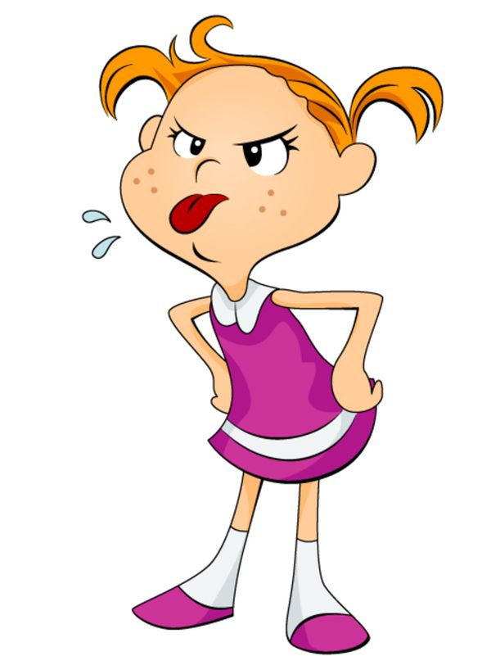
1. klase Tēma: Draudzība 3. nodarbība: Vai draugi strīdas?
Tikumiskās audzināšanas programma «e-TAP»
foto: pngitem.com

Slide 2
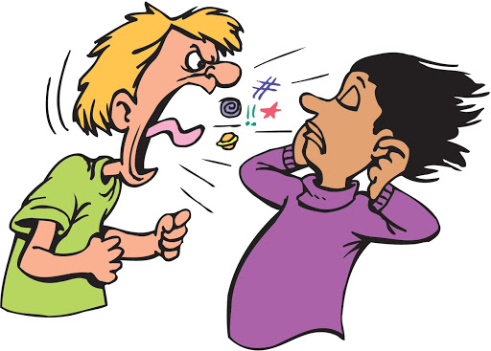
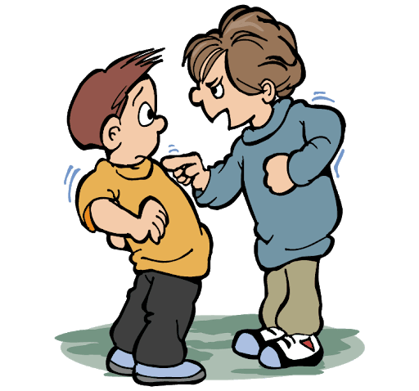
Kas izraisa konfliktus starp draugiem? Nosauc tik daudz ideju, cik vien vari iedomāties!
foto: pngitem.com
foto: pngall.com
foto: pngall.com

Slide 3
Pāros pārrunājiet šos jautājumus: Kāpēc ir svarīgi atrisināt konfliktus starp draugiem? Kas notiks, ja konfliktus neatrisināsim pareizi vai neatrisināsim vispār? Kas attur mūs no pareizas konfliktu risināšanas? Kādus paņēmienus konfliktu risināšanai tu zini?
Image: pixabay.com

Slide 4
Divi ēzeļi Reiz sensenos laikos dzīvoja divi ēzeļi. Saimnieks tos bija sasējis kopā, un tie abi bija ļoti izsalkuši. Saimnieks nolika tiem pagalmā divas kastes ar sienu – vienam ēzelim pa kreisi, un otram ēzelim pa labi. Abi ēzeļi redzēja nolikto sienu, taču tie aizvien bija sasieti kopā. Katrs centās sasniegt ēdienu, kas bija nolikts viņa pusē, tomēr nespēja.
Image: pixabay.com

Slide 5
Viņi abi bija vienlīdz spēcīgi, tāpēc, lai cik stipri viņi vilka katrs uz savu pusi, sienu aizsniegt nevarēja. Noguruši un bez spēka tie apsēdās blakus, būdami vēl vairāk izsalkuši nekā iepriekš.
Image: pixabay.com

Slide 6
Kā ēzeļi varētu atrisināt problēmu? Kas notiks, ja viņi neatradīs risinājumu?
foto: pixabay.com

Slide 7
Izvēlieties vienu no situācijām un izspēlējiet to grupā! Izspēlējiet šo situāciju gan ar pozitīvu, gan negatīvu iznākumu!
Jums klasē ir jauns bērns, un visi tavi draugi grib spēlēties tikai ar viņu.
Draugs neļauj tev pievienoties uzsāktajai spēlei.
Draugs sāk tevi ķircināt par tavu izskatu.

Slide 8
Vai skolā ir iespējams palīdzēt citiem bērniem kopt draudzību? Tās var būt īpašas spēles vai aktivitātes, vienaudži–mediatori u. tml. Ja skolā nav šādu iespēju, vai tu varētu tādu aizsākt?
foto: commons.wikimedia.org

Slide 9
Tikumiskās audzināšanas programma «e-TAP»
Resursi pieejami: www.arete.lu.lv
Programmas administrators: Dr. Manuels Fernandezs. manuels.fernandezs@lu.lv, +371 26253625
Latvijas Universitātes Pedagoģijas, psiholoģijas un mākslas fakultātes Pedagoģijas zinātniskā institūta vadošais pētnieks
Imantas 7. līnija 1, 223. telpa, Rīga, LV-1083, Latvija
"Digitālas mācību programmas piemērotības un īstenojamības izpēte jauniešu tikumiskajai audzināšanai Latvijas izglītības iestādēs (no 5 līdz 15 gadu vecumā)" (01.12.2020-31.12.2021). Projekta Nr. lzp-2020/2-0277; LU reģistrācijas Nr: LZP2020/95

